Slide 1
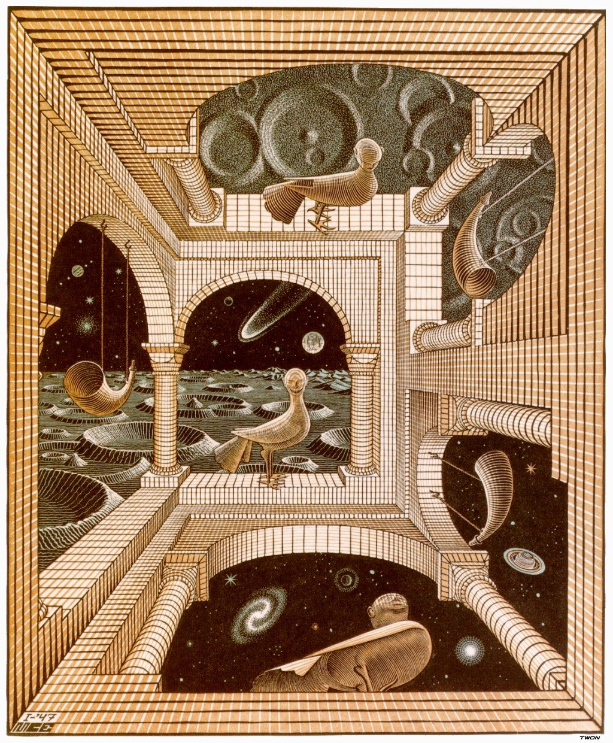
Marko Uršič Multiverzum ali – vendarle – Univerzum?
Za cikel predavanj v spomin na prof. dr. Franeta Jermana, 16. junija 2021
M. C. Escher. Drugi svet II

Slide 2
Plotin O DOBREM ALI O ENEM (VI 9 [9]) (Perì tagathoû è toû henós) Prev. Sonja Weiss, Plotin, Zbrani spisi I, Slovenska matica, 2016, str. 215–216.
Vse bivajoče resničnosti so bivajoče zaradi Enega <tò hén>: tako tiste, ki so prvotno bivajoče, kot one, za katere pravimo, da bolj ali manj sodijo med bivajoče reči. Kaj pa bi sploh bivalo, če ne bi bilo eno? Če namreč stvarem odvzamemo enost, ki se izreka [v zvezi z njimi], potem niso več one same. Zato vojska ne obstaja, če ni eno, pa tudi zbora in črede, ki nista eno, preprosto ni. Isto velja za hišo ali ladjo brez enosti, kajti hiša je eno in ladja prav tako; če bi izgubili enost, potem hiša ne bi bila več hiša in ladja ne ladja. Sklenjenih <synechés> velikosti torej ne bi bilo, če ne bi bilo v njih navzoče eno, kajti če jih prerežemo, je sprememba njihove biti sorazmerna z izgubo enosti. Prav tako je z rastlinami in živalmi: vsako izmed njihovih teles je eno, in če bi se ta telesa izmaknila enemu ter se razdelila na več kosov, bi izgubila bitnost, ki so jo imela, ter ne bi bila več, kar so bila. Postala bi neka druga telesa, ki pa prav tako bivajo samo, kolikor so eno. Telo je zdravo, ko je urejeno v eno; lépo je, ko narava enega obvladuje njegove dele. Duša pa je krepostna, ko se poenoti v eno in v enotno skladnost …

Slide 3
Realni (dejanski) ali zgolj možni “mnogi svetovi” (vesolja/univerzumi)?
Glavni, nasprotujoči si filozofski interpretaciji “mnogih svetov”, enega izmed osrednjih pojmov moderne modalne logike:
realizem: “možni svetovi” dejansko obstajajo – nekje, nekoč, na neki način … (David Lewis: “Dejansko obstaja toliko drugih svetov, da je absolutno vsak način, kako bi svet lahko bil, tudi način, kako kak drug svet je.” (On the Plurality of Worlds, 1986, str. 2);
aktualizem: “možni svetovi” so nedejanske oz. neuresničene množice “protidejstvenih stanj” <counterfactual situations>, s katerimi si lahko zamislimo, kakšen bi naš dejanski, “aktualni” svet lahko bil, čeprav dejansko ni takšen (Saul Kripke idr).

Slide 4
“Multiverzum” (mnoga vesolja/univerzumi) v fiziki in kozmologiji
Glavna znanstvena, fizikalna razloga za teoretsko uvedbo pojma multiverzuma sta:
problem interpretacije kvantnih stanj, ki jih matematično opisuje Schrödingerjeva valovna funkcija, namreč njen domnevni “kolaps” pri vsakokratni meritvi oz. opazovanju, tj. prehod iz kvantnega v “klasično” stanje fizikalnega sistema;
problem “natančne naravnanosti” <fine-tuning> osnovnih fizikalnih konstant ali “prostih parametrov” <free parameters> v našem vesolju, tj. vprašanje, od kod izvira ta presenetljiva prvotna “uglašenost” vesolja za nastanek nas, opazovalcev, zavestnih bitij (in nasploh za nastanek stabilne snovi, še posebej pa kompleksnih molekul v našem vesolju).

Slide 5
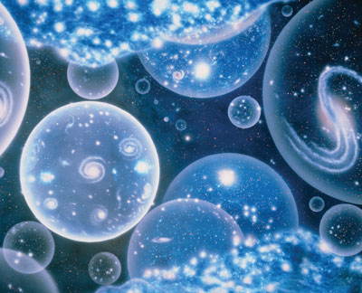
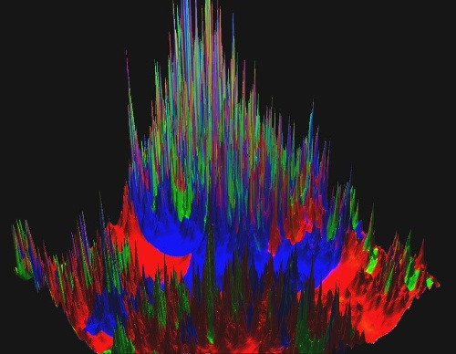
Multiverzum (mnoga vesolja/univerzumi), nekaj teoretičnih “scenarijev”
Teoretično lahko obstajajo mnoga vesolja tako da:
vesolja (ali regije našega Vesolja) niso vzročno povezana, če se njihovi pretekli svetlobni stožci ne prekrivajo (po Einsteinu), torej so dejansko ločena;
vesolja se razvijajo vzdolž vzporednih vej “vesoljne valovne funkcije” (sledeč “mnogosvetni” interpretaciji kvantne fizike: Hugh Everett, David Deutsch);
vesolja se porajajo iz različnih “lomov simetrij” v procesu “večne inflacije” oz. “napihovanja” (Andrei Linde, Alexander Vilenkin, Martin Rees);
vesolja (nič manj kot ~10⁵⁰⁰ vesolj!) naseljujejo “Vesoljno Pokrajino”, ki jo ustvarjajo teorije strun: Leonard Susskind, Steven Weinberg idr.);
vesolja so časovno raz-ločena zaradi cikličnih ponovitev “prapokov”, tako da med njimi ni vzročnih povezav oz. se ohranjajo le nekatere osnovne fizikalne količine, podobno kot v črnih luknjah (Paul Steinhardt & Neil Turok: “ekpirotični” univerzum oz. multiverzum).
“mehučki” multiverzuma (s spleta)
Lindejeva “Pokrajina večne inflacije”, računalniška simulacija (iz revije Discover, na spletu)

Slide 6
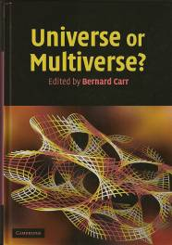
Štiri ravni multiverzumov glede na možne variacije …
Max Tegmark razlikuje štiri ravni multiverzumov:
Multiverzum različnih vesolij (univerzumov), ki naj bi nastala iz kvantnih fluktuacij v “prvotnem inflatornem polju”; razliku-jejo se zaradi različnih začetnih pogojev, tj. različnih kvantnih fluktuacij, iz katerih so nastala.
Multiverzum, v katerem se vesolja ne razlikujejo samo zaradi različnih začetnih pogojev kot na ravni (I), ampak tudi po različnih fizikalnih zakonih, ki vladajo v njih, natančneje, po “efektivnih” <effective> fizikalnih zakonih.
Multiverzum naj bi nastajal iz “vesoljne valovne funkcije” po scenariju “mnogosvetne” interpretacije kvantne mehanike (Hugh Everett, David Deutsch): vesolja naj bi obstajala “vzporedno”, kakor v modalnem realizmu Davida Lewisa ali v fantastični prozi Jorgeja Borgesa.
Multiverzum(i), v katerem/-ih niso različni samo “efektivni” fizikalni zakoni, kakor na ravni (II), ampak tudi temeljni zakoni, katerih oblika je odvisna od “podležečih” <underlying> matematičnih in/ali logičnih struktur (na primer od različnih topologij prostora-časa). S tem se seveda odpirajo tako rekoč neomejene možnosti variacij …
Obsežna “referenčna” zbirka razprav o multiverzumu, ur. Bernard Carr (Cambridge Univ. Press, 2007).

Slide 7
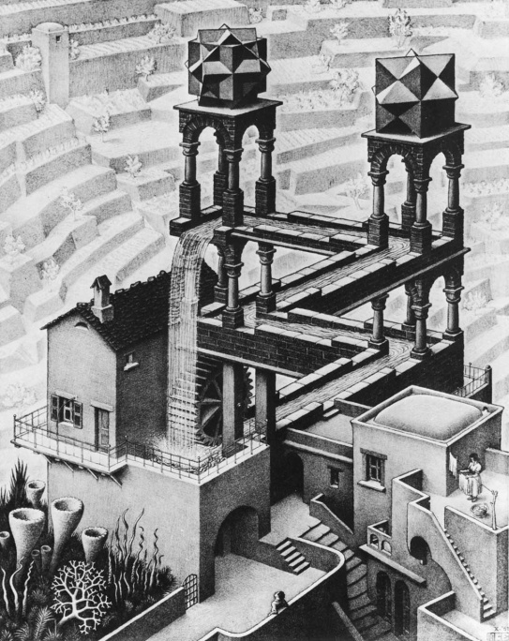
Multiverzum in problem neskončnosti
Če uvedemo multiverzum (ali celo Multiverzum množice multiverzumov), se nam “možno izkustvo”, ki po Kantu omogoča smiselne znanstvene sodbe, neizbežno spet izmakne; to pomeni, da se antinomija končnosti nasproti neskončnosti vrne na višji ravni.
Za teoretsko obravnavo multiverzuma/-ov se pogosto uporablja teorija množic – ta metodološko eksakten in znanstveno ustrezen pristop pa razkrije v samem pojmu multiverzuma bodisi regressus ad infinitum ali varianto paradoksa “množice vseh množic …” (Russllovega paradoksa), namreč če se vprašamo:
Ali obstaja “najvišji” Multiverzum vseh multiverzumov, katerih “elementi” so posamezni univerzumi (vesolja)? Če rečemo, da M obstaja, sledi paradoksno vprašanje: ali M vsebuje sam sebe ali ne? Odgovor je znan: če da, potem ne; če ne, potem da. Kar je protislovje.
Rešitev iz tega paradoksa je v misli, da M sam ni (več) multiverzum, tj., da ne more biti svoj lastni “element”. Kaj pa je torej M? Je vendarle “najvišji” Univerzum? Je M=U? Spinozov Deus sive natura? Plotinovo Eno?
M. C. Escher: Slap

Slide 8
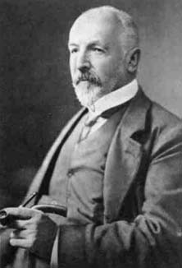
“Absolut” je onstran matematičnega mišljenja
Georg Cantor je odkril transfinitno matematiko množic oziroma števil, s katero je prvi uvedel matematično eksakten pojem “aktualne neskončnosti”, še več: uvedel je neskončno različnih neskončnosti (tj., trans-finitna ordinalna in kardinalna števila) –
– vendar je zanikal matematično eksistenco “Množice vseh množic” (M), za katero je Russell pokazal, da vodi v logične paradokse. Cantor je bil namreč pre-pričan, da matematika sama (kaj šele izkustvena znanost) ne more seči do Absoluta.
V razpravi O neskončni linearni množici točk se Cantor navezuje na Platona, Kuzanskega, Bruna, ko pravi: “Platonovo pojmovanje neskončnega je povsem drugačno od Aristotelovega […] Za svoja pojmovanja sem našel stične točke tudi v filozofiji Nikolaja iz Kuze. Isto velja za njegovega naslednika Giordana Bruna. […] Absolut je mogoče zgolj prepoznati, nikoli pa spoznati, niti približno poznati.” (Podčrtal M. U.)
Georg Cantor (1845-1918)

Slide 9
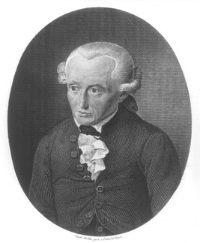
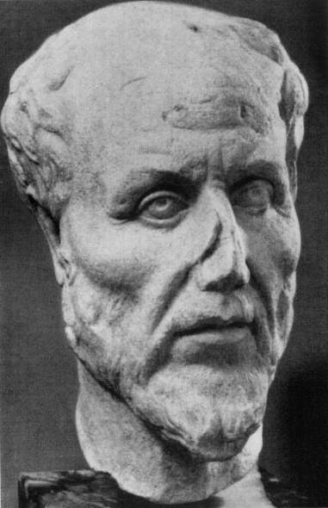
Celota ni svet, temveč duh … presežno Eno
Immanuel Kant se je sicer motil glede neizogibnosti antinomije med končnostjo in neskončnostjo prostora in časa (presegle ali vsaj omilile so jo neevklidske geometrije in alternativne topologije), iz katere je sklepal, da je kozmologija zgolj “dialektični” presežek čistega uma, ne pa “analitična” znanost razuma – vendar pa tudi dandanes, nič manj kot pred dvesto leti, ostaja aktualno Kantovo filozofsko-kritično opozorilo, da znanost ne more preseči “vsega možnega izkustva”, a prav to se znova dogaja v sodobnih teorijah multiverzumov.
Vprašanje, ki ob tem ostaja za premislek, pa je naslednje: Če je celota sveta/vesolja onstran “vsega možnega izkustva” in je zato, sledeč Kantu, nedosegljiva znanosti, ali nam je spoznanje/izkustvo celote nasploh nedosegljivo? Moj odgovor: – Ne, kajti celota ni svet, temveč duh.
Plotinovo Eno/Dobro pa je še “nad” duhom oz. Umom: duši/duhu je “dosegljivo” le v presežnem (“mističnem”) zrenju, onstran vsake dvojnosti oz. mnoštva.
Immanuel Kant (1724-1804)
Plotin
(204-270)
Hvala za vašo pozornost!

